Slide 1
История России
Лекция 15
Российская империя
в первой половине XIX века

Slide 2
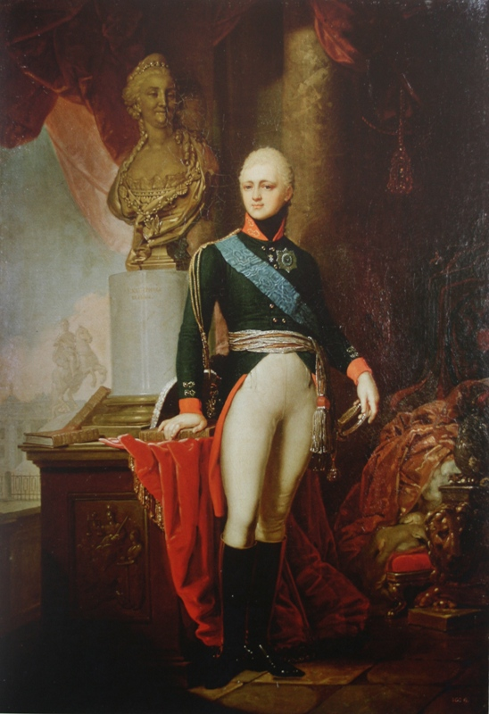
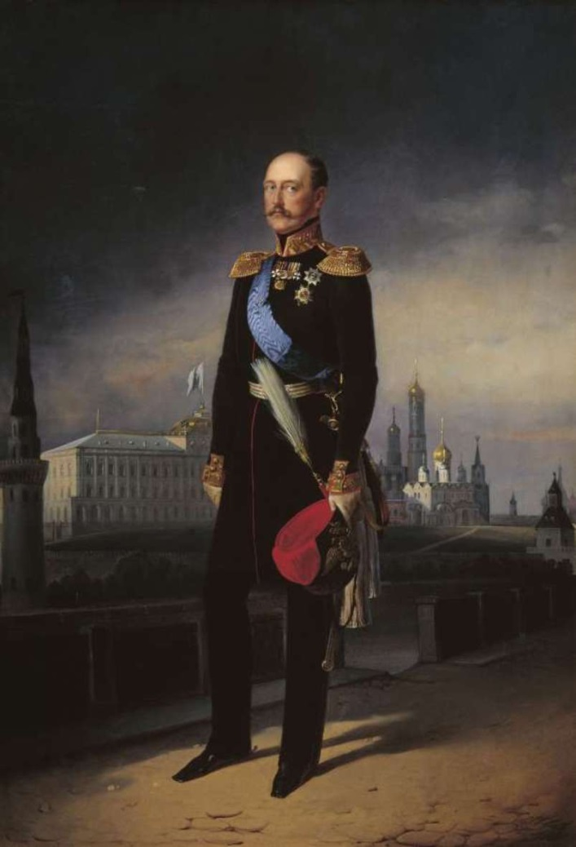
Два государя – две модели абсолютизма
Александр – «либеральная» монархия.
Николай I – «охранительная» монархия

Slide 3
Становление новых идеологий в XIX веке
Идеология Просвещения
Демократия («равенство»)
Либерализм
(«свобода»)
Консерватизм («традиция»)
Охранительство
(«власть»)

Slide 4
Либерализм
Свобода личности – базовое условие движения общества к прогрессу, то есть к постоянному улучшению стандартов качества жизни, принятых в обществе
Свобода реализуется через соблюдение обществом (и государством) прав человека и гражданина.
Равенство прав не означает равенства в потреблении благ. Экономическое неравенство создает стимулы к постоянному развитию.
Гарантия свободы – гражданское общество, то есть набор институтов, позволяющих гражданам:
  а) контролировать государственную власть;
  б) непосредственно принимать решения по управлению государством;
  в) исключить воздействие государственной власти на сферу самоуправления.
Если власть нарушает права граждан, у тех есть «право на восстание».

Slide 5
Начало либерализма:
Свобода человека в обществе заключается в том, что он не подчиняется никакой другой законодательной власти, кроме той, которая установлена по согласию в государстве, и не находится в подчинении чьей-либо воли и не ограничен каким-либо законом, за исключением тех, которые будут установлены этим законодательным органом в соответствии с оказанным ему доверием.
Дж. Локк «Два трактата о правлении», 1689 г.
«Мы исходим из той самоочевидной истины, что все люди созданы равными и наделены их Творцом определенными неотчуждаемыми правами, к числу которых относятся жизнь, свобода и стремление к счастью».
Б. Франклин Декларация независимости США. 1776 г.
«Цель всякого политического союза - обеспечение естественных и неотъемлемых прав человека. Таковые - свобода, собственность, безопасность и сопротивление угнетению».
«Декларация прав человека и гражданина». Франция 1789 г.

Slide 6
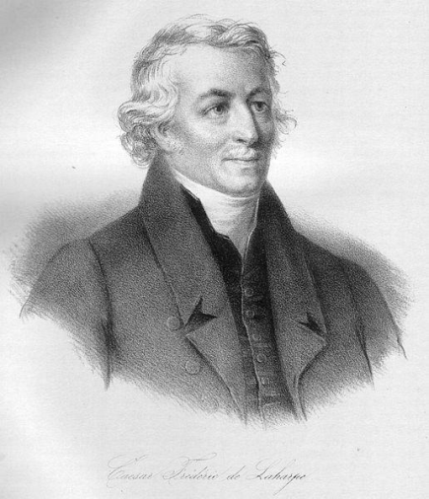
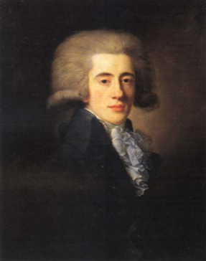
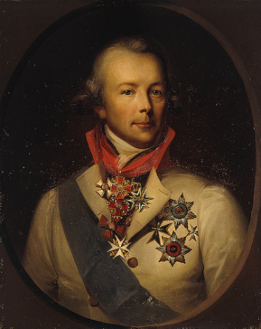
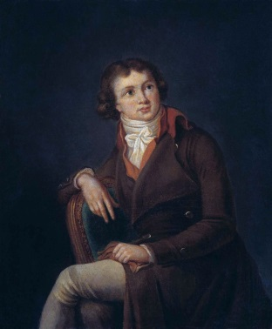
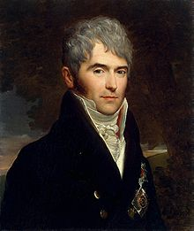
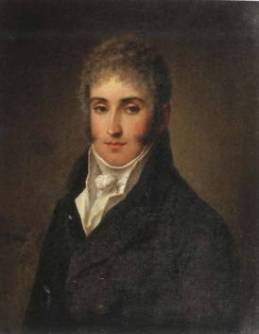
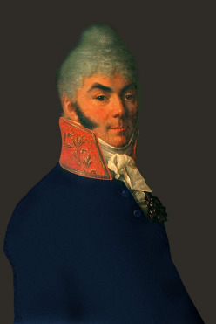
Создатели «либеральной монархии» в России
Граф Н.П. Панин, вице-канцлер
Граф П.П. Пален, военный губ-р СПб
Граф П.А. Строганов (гражданин Очер в Якобинском клубе)
Граф В.П. Кочубей, в 1791 г. в Париже слушал лекции якобинца Ж.Ф. Лагарпа
Ф.С. Лагарп, деятель «позднего Просвещения», сторонник идей Великой французской революции, учитель Александра I
Руководители государственного переворота и убийства Павла I.
В отставке с 1801 г.
Князь А. Чарторыйский.
С 1791 г. жил и учился в Англии
Граф Н.Н. Новосильцев, с 1796 г. жил и учился в Лондоне
Личные друзья Александра I.
Члены «Негласного комитета»

Slide 7
Либеральная монархия: образ государя
Молодой, образованный, прогрессивно настроенный.
Окружен либерально настроенными советниками из Негласного комитета в начале правления.
Возвращает на службу отставленных Павлом I чиновников и офицеров.
Устраняет запреты на «иностранное влияние», веденные Павлом I.
Наделяет полномочиями по разработке реформ государственного устройства и управления М.М. Сперанского.

Slide 8
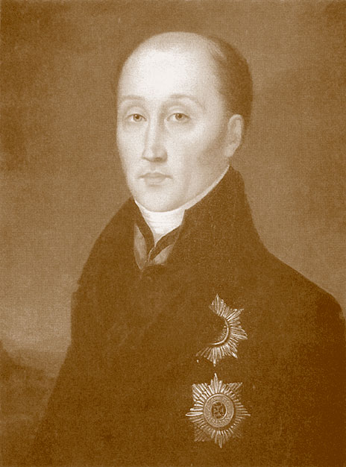
Либеральная монархия. Управление
Создание министерств (1802).
Создание Государственного совета (1810).
Отделение государственной службы от придворной (камер-юнкеров и камергеров).
Экзамен на обер-офицерский чин (коллежского советника) по программе университета.
М.М. Сперанский – автор большей части предложений по преобразованию государственного управления

Slide 9
Либеральная монархия. Экономическая и социальная политика
Указ о покупке земель (1801)
Право покупать пахотные земли (но без крепостных) закреплено за недворянами
Воспользовались купцы для создания мануфактур
Указ о вольных хлебопашцах (1803)
Право помещиков отпускать на волю крепостных с землей.
Отпущено 47 тыс. человек (меньше 0,5%).
Начало освобождения от крепостного права крестьян Лифляндии и Эстляндии (1804)
Освобождение без земли.
Мотивация – просьба помещиков.
Запрет на публикации о продаже крепостных (1801)
Объявления о продаже запрещено помещать в газетах . Объявлений о передаче в услужение дворовых это не коснулось
Мотивация: стыдно перед цивилизованными странами
Запрет на ссылку в Сибирь (1809)
Прекращение раздачи государственных крестьян
Объявление при вступлении на престол.
Нарушено в 1810-1811 гг., когда были проданы более 10 тыс. государственных крестьян.
Запрещено ссылать крепостных крестьян на каторгу и в Сибирь за «маловажные» преступления.
Возобновлено в 1822 г.

Slide 10
Либеральная монархия. Культурная политика
Создание университетов в Петербурге, Казани, Харькове, Дерпте и Вильно.
Открытие лицеев в Царском Селе, Одессе и Ярославле.
Открытие гимназий в губернских городах.
Создание единой системы образования («Предварительные правила народного просвещения» 1803 г. и «Устав учебных заведений, подведомых университетам» 1804 г.)
Автономия университетов.
Восстановлено право заводить типографии (1802 г.)
Принятие прозрачных правил цензуры и передача ее в ведение университетов.
Облегчение правил открытия периодических изданий (в первое десятилетие века было открыто в СПб – 47 новых изданий, в Москве – 84, в провинции – 3).

Slide 11
Выводы:
В Либеральной монархии 1810 – 1811 гг. проводилась политика модернизации, ориентированной на «либеральные ценности».
Политика модернизации носила , в значительной степени, декоративный характер («казаться – важнее чем быть»).
Модернизация затронула сферы: управления, социальную, культуры. Экономическая модернизация целенаправленно не проводилась.
В процессе модернизации Россия решала задачи не сегодняшнего, а «позавчерашнего» дня. В передовых странах Европы эти задачи были решены в период, между концом XVII и концом XVIII вв.

Slide 12
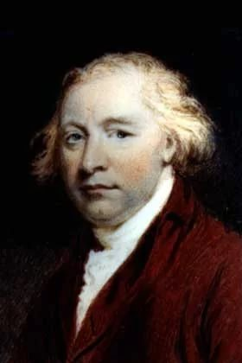
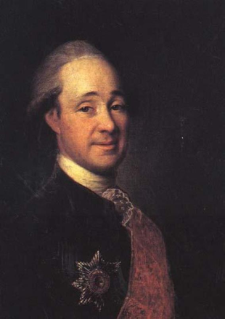
Остановка модернизации и попытка создать «консервативную монархию»
Базовые принципы консерватизма:
быстрый прогресс приносит социальные потрясения, которые нивелируют пользу этого прогресса;
до состояния свободы необходимо «дорасти»; медленное реформирование полезнее революционных преобразований;
сохранение традиций – гарантия от революций и главное условие успешности необходимых преобразований;
если есть сомнения в том, что преобразования «встроятся» в существующую систему, эти преобразования лучше отложить.
Эдмунд Бёрк – создатель консерватизма
Князь М.М. Щербатов – первый российский консерватор

Slide 13
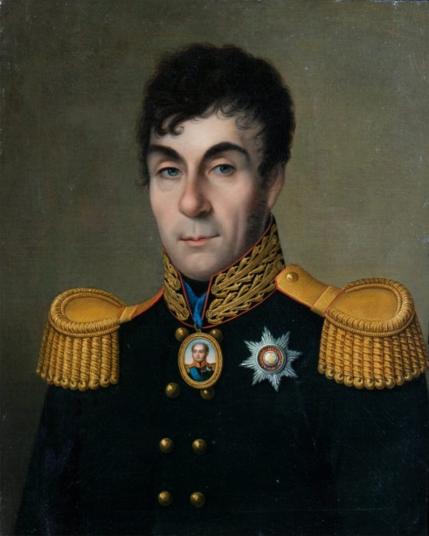
Главные меры по преобразованию либеральной монархии в консервативную
Создание Библейского общества (1812).
Запреты личным дворянам покупать населенные земли (1814), а безземельным дворянам – участвовать в выборах (1817).
Запрет крепостным «отыскивать вольность» (1815).
Восстановление права дворян на ссылку крепостных (1822).
Создание Министерства духовных дел и просвещения (1817).
«Чистка» университетов от «вольномыслия» профессоров в Казани, Петербурге и Харькове. (1817).
Введение тайной полиции в армии (1820).
Отказ утвердить «Уставную грамоту» (Конституцию) России, подготовленную Н.Н. Новосильцевым (1820).
Запрет масонских лож и тайных обществ (1822).
Перевод части государственных крестьян в состояние «военных поселенцев».
Резкое усиление «палочной» дисциплины в армии.
Граф А.А. Аракчеев – доверенное лицо императора в 1820-х гг.

Slide 14
Охранительство. Базовые принципы
Поскольку прогресс может привести к революции, главная ценность не развитие, а стабильность.
Для стабильности не нужны инновации. Необходимы контроль и регулирование общественных отношений.
Народ не способен к управлению из-за постоянного столкновения интересов (Вариант: народ – ребенок, игра с властью для него опасна).
Власть в обществе организуется не гражданами, а Богом. Она единолична и несменяема, существует для пользы народа.
Свобода – обман, используемый теми, кто хочет подорвать стабильность в стране и захватить власть.

Slide 15
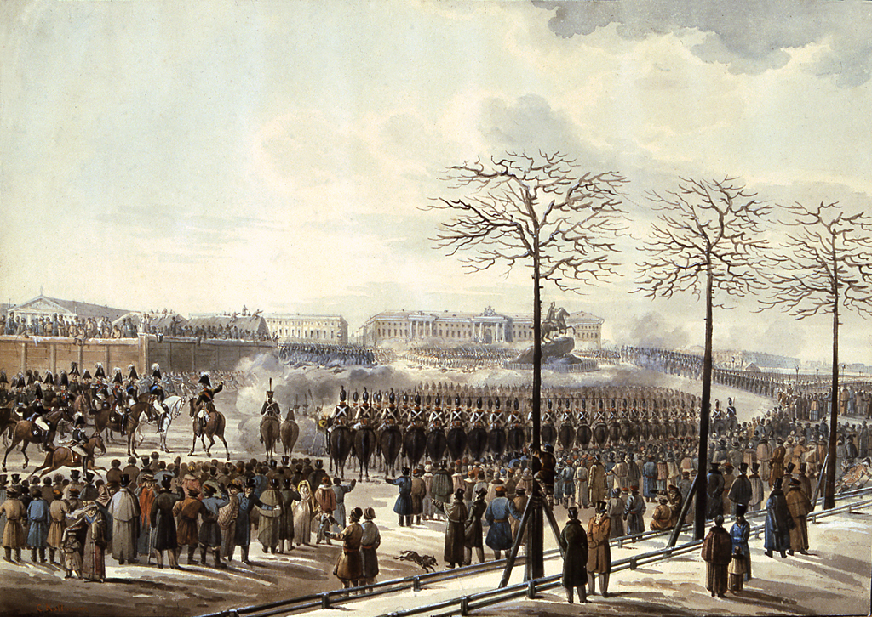
Условия формирования
«охранительной монархии»
Внешние
Внутренние
Испания: 1 января 1820 г. Батальон капитана Риего поднял восстание, переросшее в революцию 1820 - 1823 гг.
Португалия: 1820 – 1823 гг. Революция в Португалии.
Греция: 1821 г. Начало революции, продолжавшейся до 1832 г. и завершившейся отделением от Турции.
Франция: 1830 г. Июльcкая революция во Франции, положившая конец династии Бурбонов.
Италия 1833 – 1834 гг. Попытки революционной организации «Молодая Италия» поднять восстания в Пьемонте и Савойе.
Европа: 1848 г. Революционные события проходят во Франции, Австрии, Венгрии, Германских государствах, Италии, на Балканах
14 декабря 1825 г.
Сенатская площадь

Slide 16
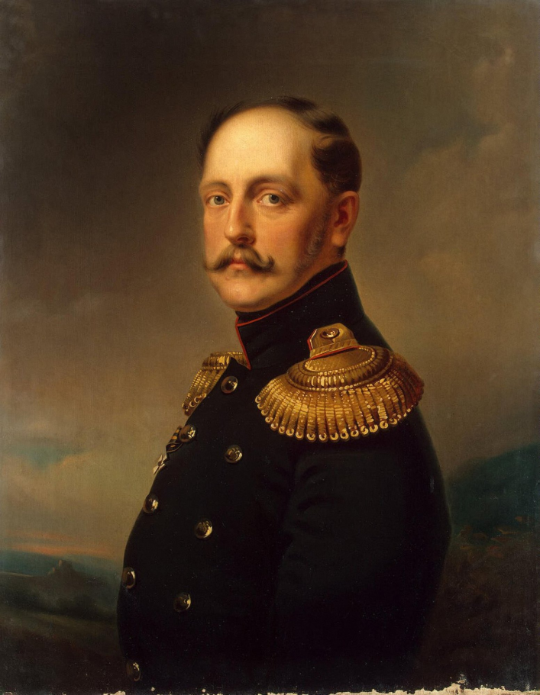
«Охранительная монархия».
Образ правителя
(«олицетворенное государство»):
Государь насаждает законность («Кодификация законов»).
Там, где действует закон, воля государя не нужна.
Государь не имеет пристрастий и человеческих слабостей.
Перед троном все равны. Фаворитов и любимчиков нет.
«Революция на пороге России. Но, клянусь, она не проникнет в Россию, пока во мне сохранится дыхание жизни»
Николай I

Slide 17
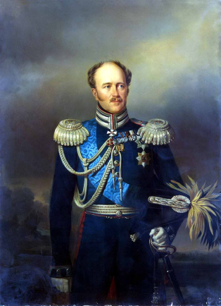
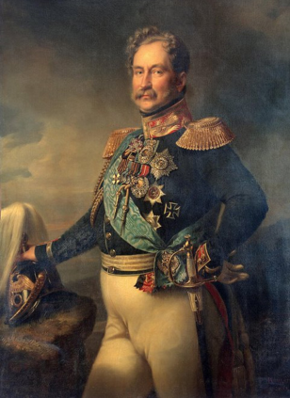
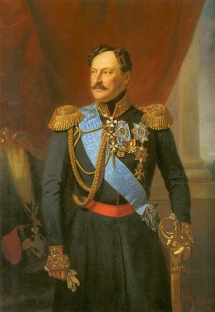
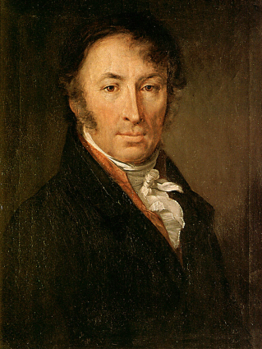
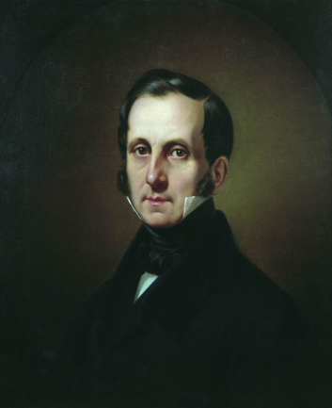
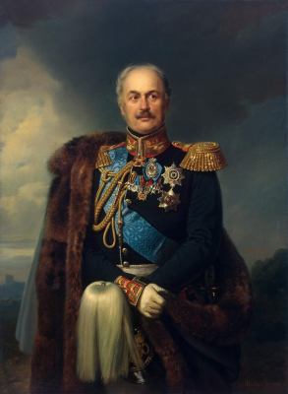
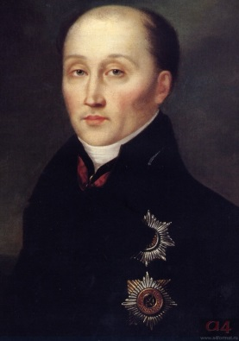
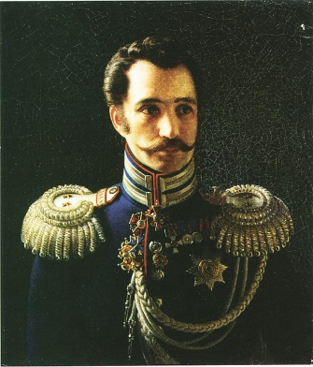
Создатели охранительной монархии
(в форме полицейского государства)
Деятели
Идеологи
граф А.Х. Бенкендорф
князь А.Ф. Орлов
св. кн. А.И, Чернышев
Н.М. Карамзин
граф С.С. Уваров
Все титулы получены от Николая I
граф П.Д. Киселев
граф М.М. Сперанский
Л.В. Дубельт

Slide 18
Обоснование охранительной монархии
Самодержавие
«Самодержавие основало и воскресило Россию: с переменою Государственного Устава ее она гибла и должна погибнуть, составленная из частей столь многих и разных, из коих всякая имеет свои особенные гражданские пользы. Что, кроме единовластия неограниченного, может в сей махине производить единство действия?» Н.М. Карамзин «О древней и новой России». 1811.
Православие
«Лучшая теория права — добрая нравственность, и она должна быть в сердце независимо от этих отвлеченностей и иметь своим основанием религию». Николай I.
Народность
«…довольно, если мы сохраним неприкосновенным святилище наших народных понятий; если примем их за основную мысль правительства, особенно в отношении к отечественному воспитанию. С.С. Уваров «Доклад о десятилетней деятельности Министерства народного просвещения». 1833 г.

Slide 19
Система управления
Управленческие решения принимает только монарх (создание Е.И.В. Канцелярии).
Все органы управления и должности – только инструменты воплощения монаршей воли.
Суть в управления состоит в контроле государства над обществом (Корпус жандармов).
На каждое проявление жизни должно быть правило.
На каждое правило должен быть контролер. К сер. XIX в. один чиновник приходился на 929 жителей.
Коррупция – неизбежное зло управления. Лучше коррупция, чем потеря контроля.

Slide 20
Экономическая политика
1829 – начало проведения промышленных выставок.
Прекращение деятельности «посессионных фабрик» (1840).
Финансовая реформа Е.Ф. Канкрина 1839-43 гг. – усиление устойчивости (кредитного) рубля.
Протекционизм во внешней торговле.
Государственное участие в строительстве железных дорог.
Искусственное ограничение государственного кредита торговли и промышленности в пользу с\х кредитов.

Slide 21
Внутренняя (сословная) политика
Более 100 циркуляров, содержащих указания, как надо управлять крепостными крестьянами.
Освобождение государственных крестьян (реформа П.Д. Киселева).
Указ об обязанных крестьянах (1842)
Создание сословия «почетных граждан» (1832).
Усиление преследования старообрядцев.
Отделение потомственных дворян от личных и выслуженных (1830).
Особая кредитная политика для дворянства (право повторного заклада имений).
Создание майоратов (1845)

Slide 22
Культурная политика
Увеличение количества приходских школ с 583 до 1030
Введение единой программы обучения в средней школе и единых учебников (1828)
Установление «начал» сословности в начальной и средней школе (1828).
Введение стипендий для малоимущих дворян, для обучения в гимназии (с обязательной службой в госаппарате данной губернии в течение 6-8 лет)
Ликвидация автономии университетов (1835). Запрет принимать на учебу крепостных.
Резкое усиление цензуры (1826 – «чугунный» устав).
Запрет публиковать анонимные произведения (1830).
Закрыты в 1830-х гг.: «Литературная газета», «Европеец», «Московский телеграф», «Телескоп» (установлена «полная свобода молчания»).
Объединение Академии наук и Российской академии (1841).

Slide 23
Борьба с вольномыслием, бунтами и революционностью
1826 – процесс «декабристов»;
1826 – студент МУ А. Полежаев отдан в унтер-офицеры за поэму «Сашка»;
1827 – студенты МУ, братья Критские заключены в тюрьму Соловецкого монастыря;
1830-31 – подавление польского восстания;
1831 – арест участников «кружка Сунгурова»; ссылка в Сибирь;
1831 – подавление «холерного бунта»;
1834 – арест членов кружка Герцена-Огарева; ссылка в отдаленные районы страны;
1835/1842 – подавление «картофельных» бунтов
1848-49 – участие российских войск в подавлении европейской революции (Венгрия);
1849 – процесс «Петрашевцев».

